Slide 1
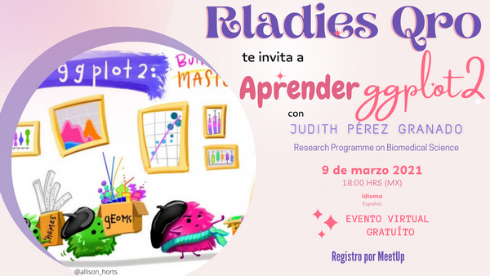

Slide 2
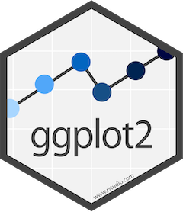

ggplot2
Paquete de R desarollado por Hadley Wickham
Pertence al tidyverse
Objetivo: visualización de datos de una forma intuitiva usando capas
Gráficos de alta calidad
Notes:
Gramática intuitiva -> entender capas/componentes -> generar gráficos de alta calidad rápidamente y fácilmente
Lo convierte en una poderosa herramienta de:
Análisis
Comunicación
* Jefe apuro- visualmente atractivos

Slide 3
La gramática de ggplot2
Data
Aesthetics
Geoms
Stats
Scales
Coordinate system
Facets
Themes

Slide 4
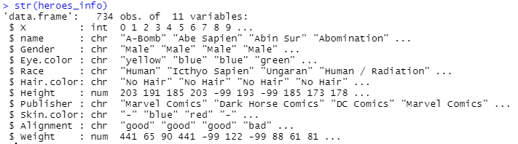

ggplot2- data
Conoce tus datos
  str()
  variables (cuál, tipo, valor)
Organízalos
Hazte preguntas
Notes:
Análisis exploratorio- tablas VS visual (tendencias, distribución datos, etc.)

Slide 5

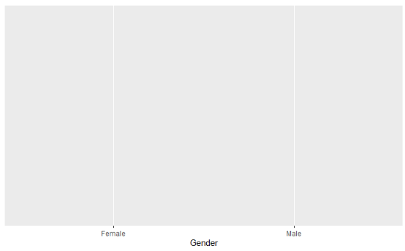
ggplot2- aesthetics- aes()
Qué pondremos en los ejes de las diferentes capas y cómo:
  X
  Y
  Color, relleno, forma, trazo
ggplot(df, aes(Gender))
Notes:
aes argument

Slide 6
ggplot2- geoms- geom_*()
Representación geométrica para la visualización

Slide 7
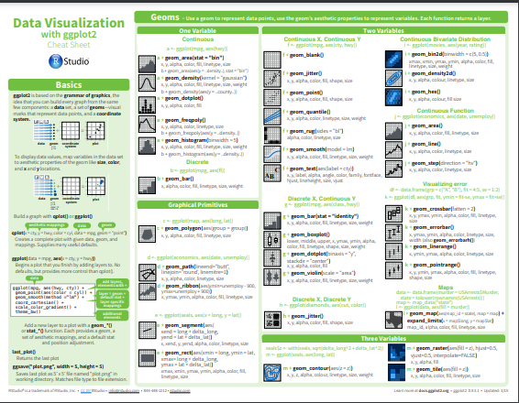
Cheatsheet
Notes:
https://rstudio.com/wp-content/uploads/2015/03/ggplot2-cheatsheet.pdf

Slide 8








ggplot2- geoms- geom_*()
Representación geométrica para la visualización
Position Adjustments
Opciones aes():
  ggplot() – compartido por todas la capas
  geom_*()- específico de esa capa
Notes:
What variables? aes argument!

Slide 9
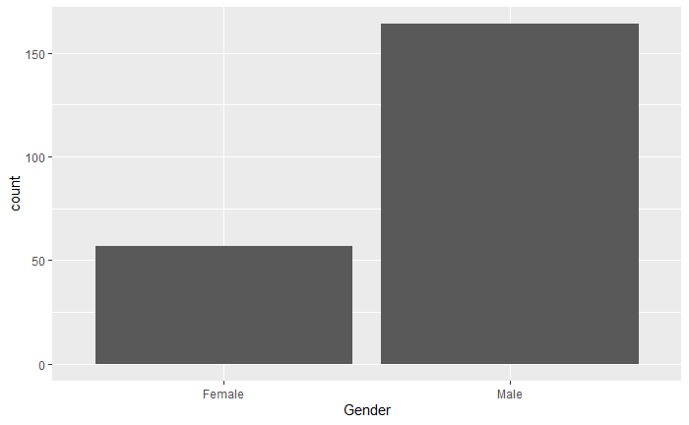
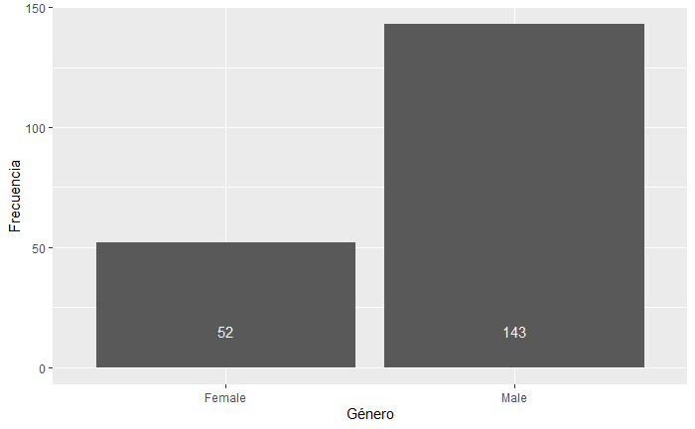
Ejemplo 1. De qué género son los héroes de nuestro dataset?
ggplot(df, aes(Gender)) +
geom_bar()
gender_count <- df %>%
count("Gender")
ggplot(df, aes(Gender)) +
geom_bar() +
geom_text(data = gender_count,
aes(Gender, y = 15, label = freq),
color = "white")

Slide 10
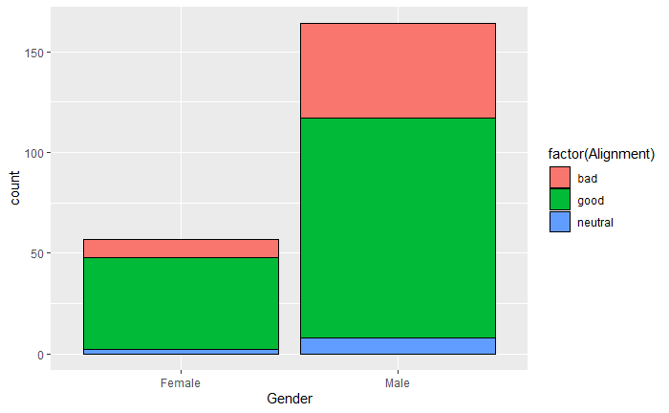
Ejemplo 2. Qué género es más confiable?
ggplot(df, aes(Gender, fill=factor(Alignment))) +
geom_bar(stat="count", color="black")
*Position Adjustments

Slide 11
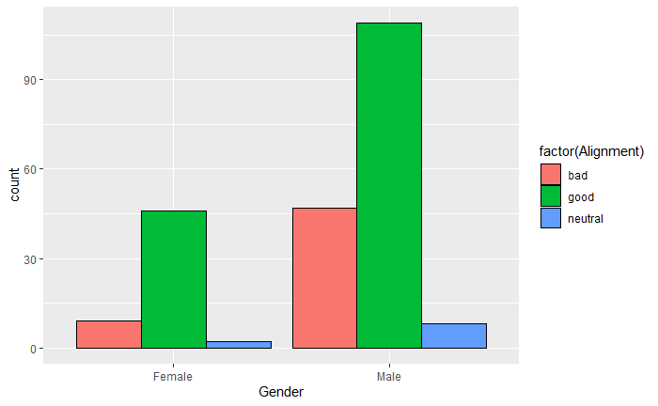
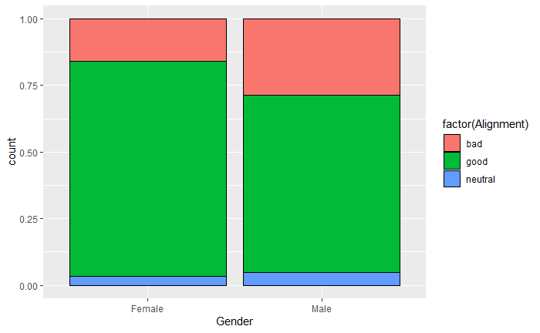
Ejemplo 2. Qué género es más confiable?
ggplot(df, aes(Gender, fill=factor(Alignment))) +
geom_bar(stat="count", color="black",
position="dodge")
ggplot(df, aes(Gender, fill=factor(Alignment))) +
geom_bar(stat="count", color="black",
position="fill")

Slide 12
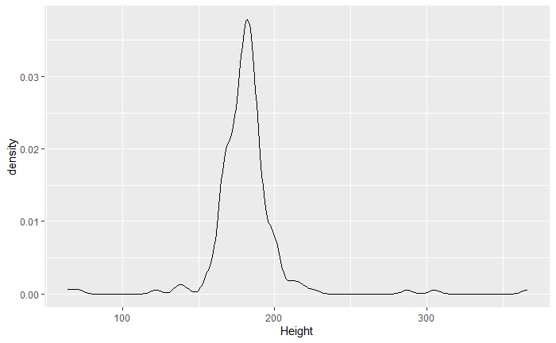
Ejemplo 3. Cómo se distribuye la altura de nuestros héroes?
ggplot(df, aes(Height)) +
geom_density()

Slide 13
Ejercicios
Ejercicio 1. De qué raza son nuestros héroes?
Ejercicio 2. Qué raza es más confiable?
Ejercicio 3. Cómo se distribuye la altura de nuestros héroes según la raza?

Slide 14
```{r}
# Ej. 1
ggplot(df, aes(Gender)) +
geom_bar()
# Ej. 2
ggplot(df, aes(Race, fill = Alignment)) +
geom_bar(stat="count", color="black",
position="fill")
# Ej. 3
ggplot(df,
aes(Height, fill = (Race))) +
geom_density(alpha = 0.2)
```

Slide 15
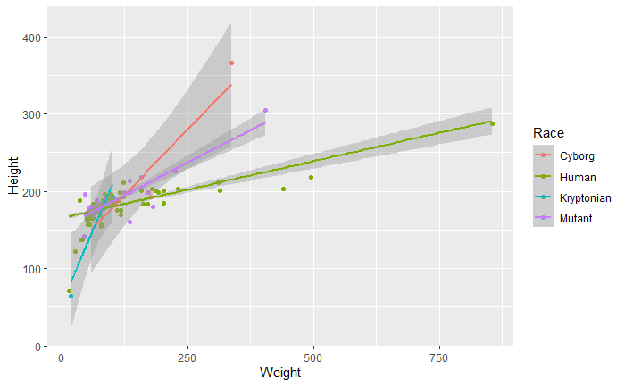
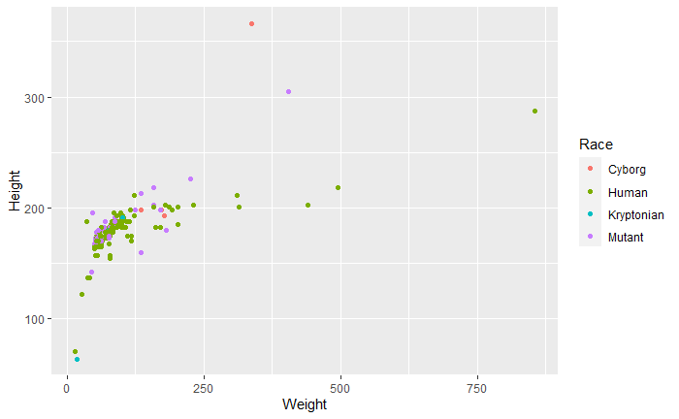
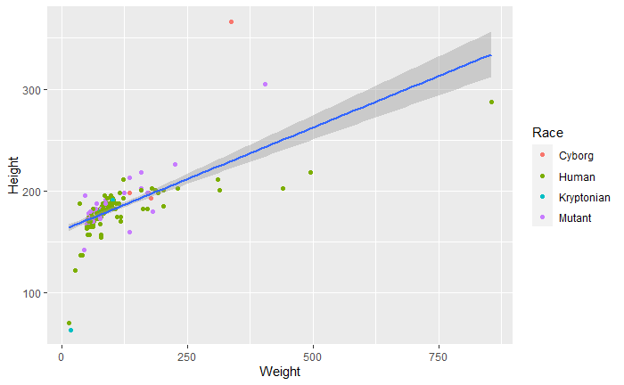
Ejemplo 4. Existe relación entre altura y peso según la raza?
ggplot(df, aes(Weight, Height, color = Race)) +
geom_point()
ggplot(df, aes(Weight, Height, color = Race)) +
geom_point() +
geom_smooth(method = "lm")
ggplot(df, aes(Weight, Height)) +
geom_point(aes(color = Race)) +
geom_smooth(method = "lm")
* Opciones aes()
Notes:
+ línea de tendencia

Slide 16
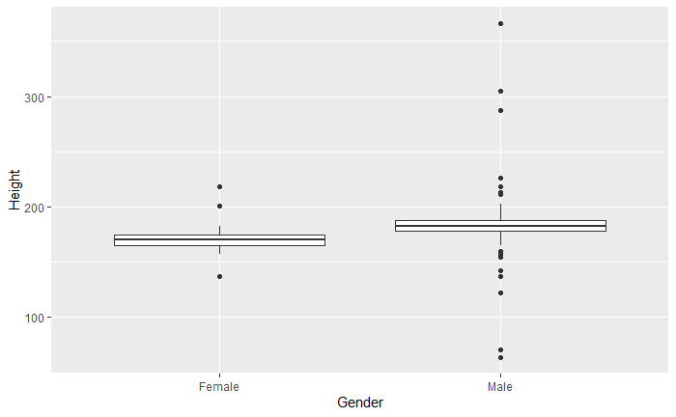
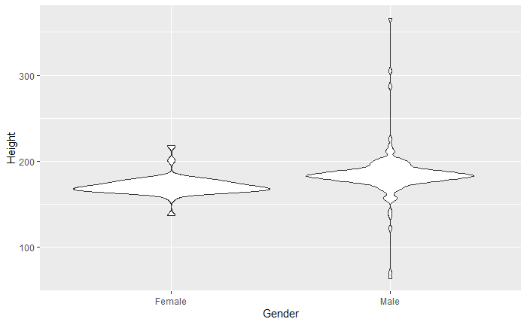
Ejemplo 5: Cuál es la altura mediana de nuestros héroes?
ggplot(df, aes(Gender, Height)) +
geom_boxplot()
ggplot(df, aes(Gender, Height)) +
geom_violin()

Slide 17
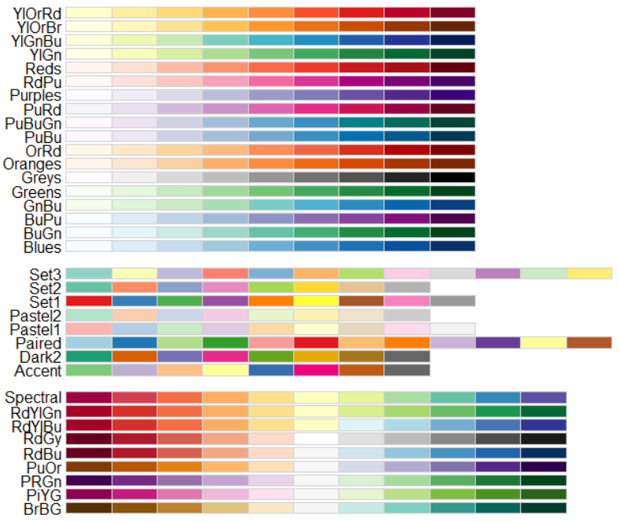
ggplot2- Scales- scale_*_*()
Colorear
  library(RColorBrewer)
Customizar leyendas
Modificar los ejes

Slide 18
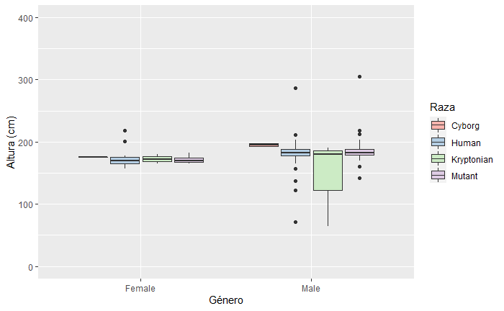
Ejemplo 6: Cuál es la altura mediana de cada género según la raza?
ggplot(df, aes(Gender, Height, fill = Race))+
geom_boxplot() +
scale_fill_brewer(palette="Pastel1",
name="Raza") +
scale_y_continuous(name="Altura (cm)",
limits=c(0,400)) +
xlab("Género")

Slide 19
Ejercicios
Ejercicio 4. Existe relación entre altura y peso según el alineamiento del héroe?
Ejercicio 5: Cuál es el peso medio de cada raza según el género?
Ejercicio 6. Arreglen ejes, leyendas, etc.

Slide 20
```{r}
# Ej. 4
ggplot(df, aes(Weight, Height, color = Alignment)) +
geom_point()+
geom_smooth(method = "lm")
# Ej. 5
ggplot(df, aes(Race, Weight, fill = Gender))+
geom_boxplot() +
scale_fill_brewer(palette="RdBu",
name="Género") +
scale_y_continuous(name="Peso (kg)",
limits=c(0,900)) +
xlab("Raza")
```

Slide 21
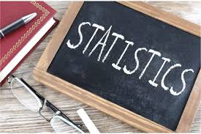
ggplot2- Stats- stat_*()
Transformación estadística de los datos:
  Mediana
  Media
  Desviación estándard

Slide 22
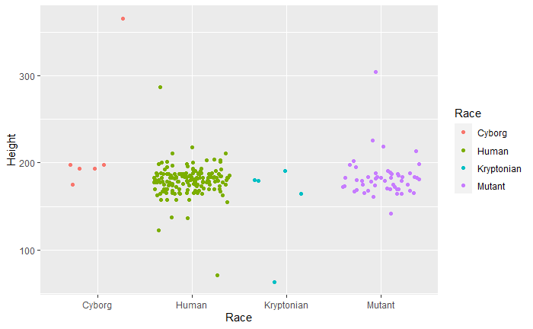
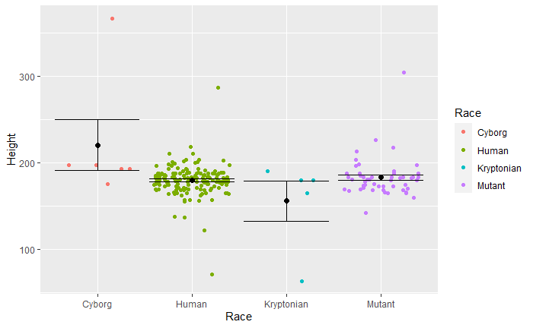
Ejemplo 7. Cuál es la media de la altura y su ES según la raza del héroe?
ggplot(df, aes(Race, Height)) +
geom_jitter(aes(color=Race)) +
stat_summary(fun=mean, geom="point", size=2) +
stat_summary(fun.data=mean_se, geom="errorbar")
ggplot(df, aes(Race, Height)) +
geom_jitter(aes(color=Race))

Slide 23
ggplot2- Coordinate systems- coord_*()
Cómo se mapean las geoms al plano
  coord_cartesian() – por defecto
  coord_flip() – voltea x-y
  coord_fixed() – ratio específico entre los ejes
  coord_polar() – polar coordinates

Slide 24
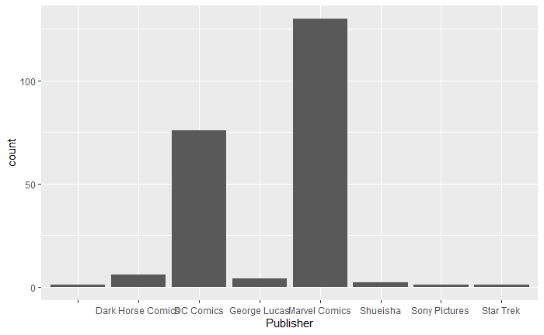
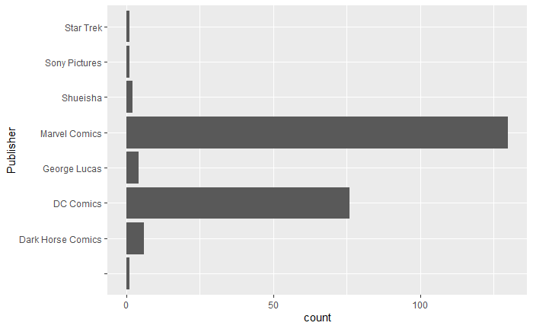
Ejemplo 8: De qué editorial son los héroes?
ggplot(df, aes(Publisher)) +
geom_bar(stat = "count")
ggplot(df, aes(Publisher)) +
geom_bar(stat = "count") +
coord_flip()

Slide 25
ggplot2- Facet
Dividir gráficos según una variable/factor
  facet_wrap() – paneles en base a una variables discreta
  facet_grid () - panel en base a dos variables
Notes:
combinaciones

Slide 26
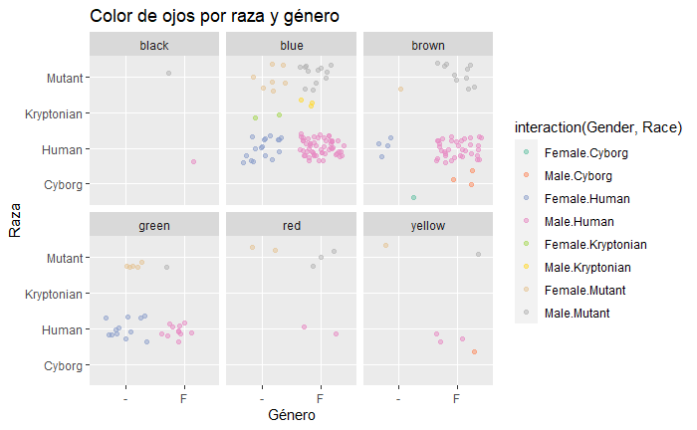
Ejemplo 9. Distribución de color de ojos según raza y género?
ggplot(df, aes(Gender, Race)) +
geom_jitter(aes(color=interaction(Gender, Race)),
alpha=0.5)+
scale_x_discrete(labels=c("-", "F", "M")) +
scale_color_brewer(palette = "Set2") +
xlab("Género")+
ylab("Raza")+
ggtitle("Color de ojos por raza y género") +
facet_wrap(~Eye.color)
Notes:
Leyenda… theme!

Slide 27
# # New facet label names for eye color variable
# eye.labs <- c("amarillo", "azul", "marrón", "rojo", "verde", "negro")
# names(eye.labs) <- c("yellow", "blue", "brown", "red", "green", "black")
ggplot(df, aes(Gender, Race)) +
geom_jitter(aes(color=interaction(Gender, Race)),
alpha=0.5)+
scale_x_discrete(labels=c("-", "F", "M")) +
scale_color_brewer(palette = "Set2") +
xlab("Género")+
ylab("Raza")+
ggtitle("Color de ojos por raza y género") +
facet_wrap(~Eye.color, labeller = labeller(Eye.color = eye.labs))

Slide 28
ggplot2- Themes
Especificar la apariencia de los elementos (no los mapedos a los datos)
Ubicación de la leyenda
Especificaciones
  theme()
Existen temas básicos:
  theme_bw()
  theme_dark()
  theme_gray()
  theme_light()
  theme_minimal()

Slide 29
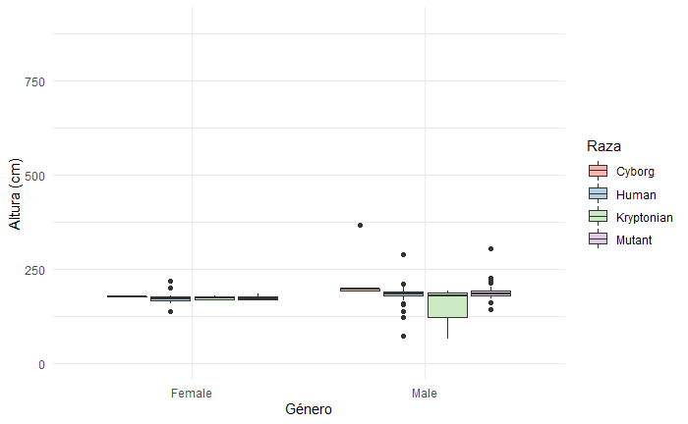

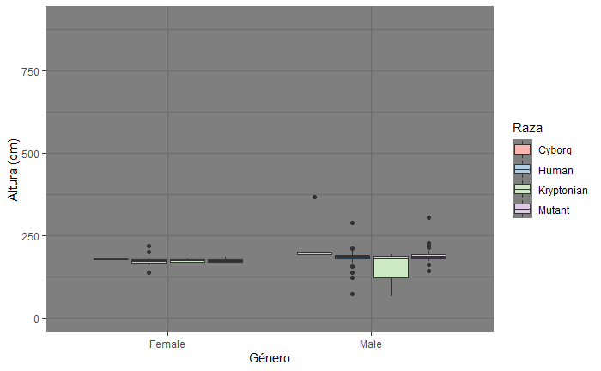
Ejemplo 10. Themes
+ theme_dark()
+ theme_minimal()
+ theme_classic()
Notes:
Leyenda… theme!

Slide 30
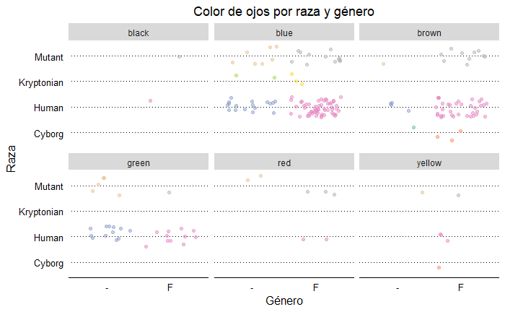
Ejemplo 10. Themes
ggplot(df, aes(Gender, Race)) +
geom_jitter(aes(color=interaction(Gender, Race)), alpha=0.5)+
scale_x_discrete(labels=c("-", "F", "M")) +
scale_color_brewer(palette = "Set2") +
xlab("Género")+
ylab("Raza")+
ggtitle("Color de ojos por raza y género") +
facet_wrap(~Eye.color) +
theme(legend.position = "none",
panel.background=element_rect(fill="white"),
panel.grid.major.x = element_blank() ,
panel.grid.major.y = element_line(size = 0.3, linetype = 'dotted',
colour = "black"),
axis.line.x=element_line(size=0.5),
axis.line.y=element_line(color = "white"),
axis.text=element_text(size=10, colour = "black"),
axis.title=element_text(size=12),
plot.title = element_text(hjust = .5),
axis.ticks = element_blank())
Notes:
Leyenda… theme!

Slide 31

ggplot2- Save the plot!
Funciones de R
  png()
  pdf()
  dev.off()
+ Especificaciones
  Dimensiones
  Calidad
  …
Función de ggplot2
  ggsave()

Slide 32
Extensions
https://exts.ggplot2.tidyverse.org/gallery/

Slide 33
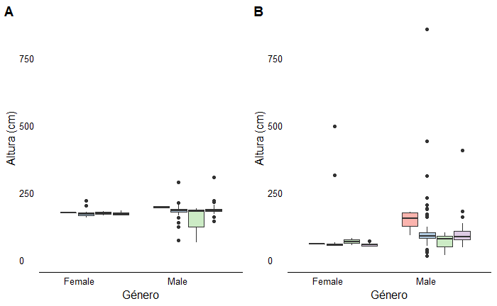
ggplot2- cowplot
Creating publication-quality figures
Functions to align plots and arrange them into complex compound figures
Functions that make it easy to annotate plots and or mix plots with images

Slide 34
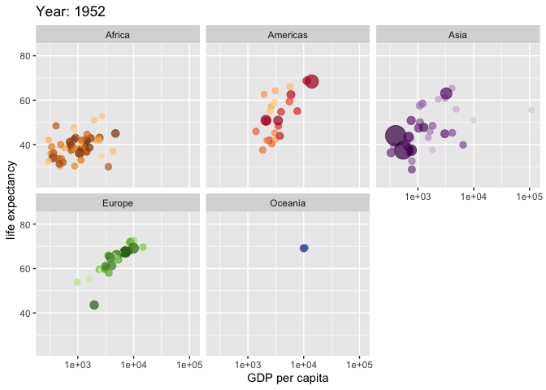
ggplot2- gganimate
Include the description of animation
New grammar classes that can be added to the plot object in order to customise how it should change with time

Slide 35
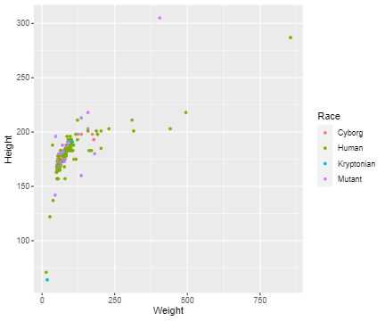
ggplot2- ggiraph
Create dynamic ggplot graphs
It allows you to add tooltips, animations and JavaScript actions to the graphics.
It also allows the selection of graphical elements when used in shiny applications.

Slide 36
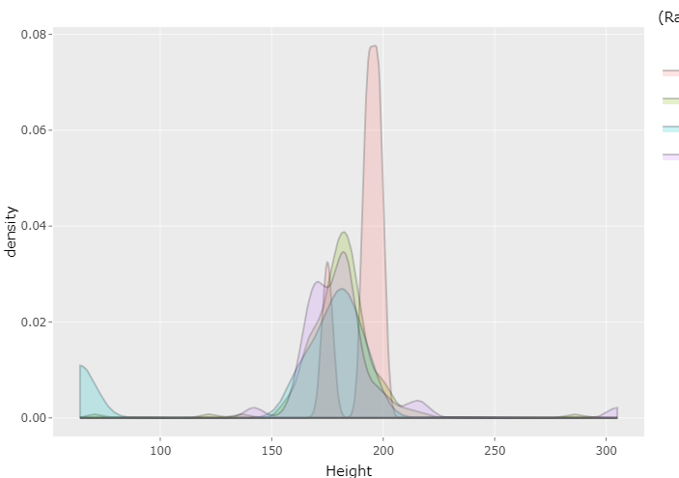
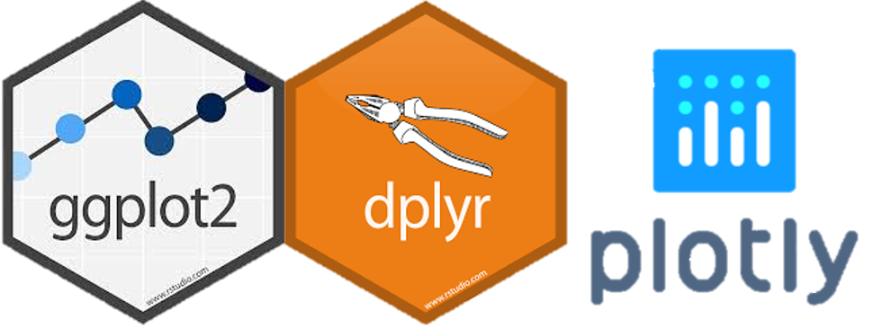
ggplot2- ggplolty
This function converts a ggplot2::ggplot() object to a plotly object
Capítulo R
Notes:
https://afbanapon.medium.com/introduction-to-plotly-and-ggplot2-animation-package-in-r-7caeca7b7f8c

Slide 37





Thanks for your attention!

